Slide 1
Regression

Slide 2
Index
1. Data
2. Plotting
3. Correlation
4. Linear regression
5. Feature importance using random forest

Slide 3
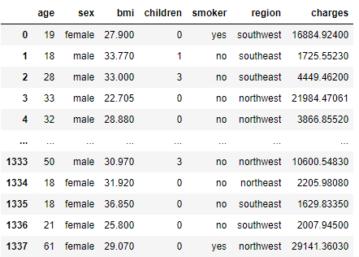
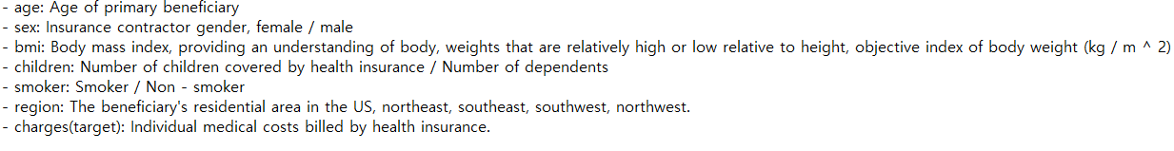
Data
US health insurance
target : charges
size : (1338,7)
Notes:
데이터를 보고 직관적으로 region column은 필요 없을 것이라는 가정을 세울 수 있었으나 일단 놔둠

Slide 4
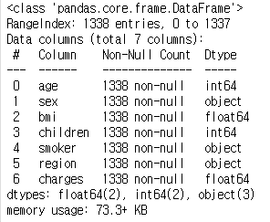
Data
US health insurance
Null 값은 없음
object, smoker, region은 0, 1값으로 대체
age와 bmi는 많은 unique값을 가지므로 일정 값들끼리 묶어
categorical 변수로도 만들어줌

Slide 5
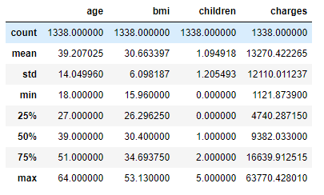
Data
US health insurance
target값이 기존 변수들에 비해 단위가 너무 크므로 [0,1] 값으로 scaling
본 과제에서는 Robust scaler를 사용
https://towardsdatascience.com/normalization-vs-standardization-quantitative-analysis-a91e8a79cebf

Slide 6
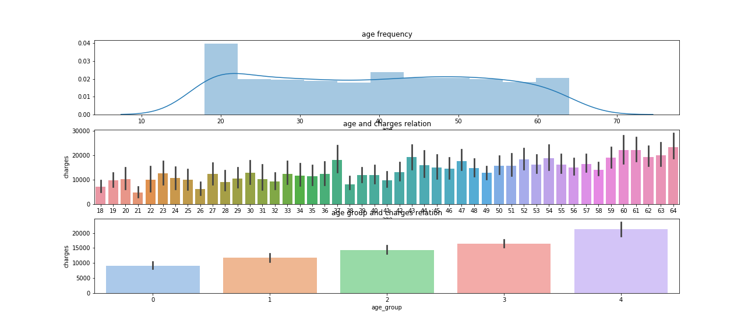
Plotting - Age
plot1 : age frequency
plot2 : age-charge graph
plot3 : age_group-charge graph

Slide 7
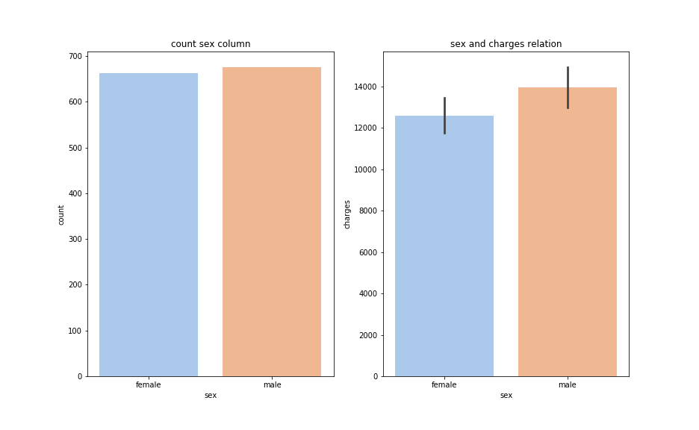
Plotting - sex
plot1 : sex frequency
plot2 : sex-charge graph

Slide 8
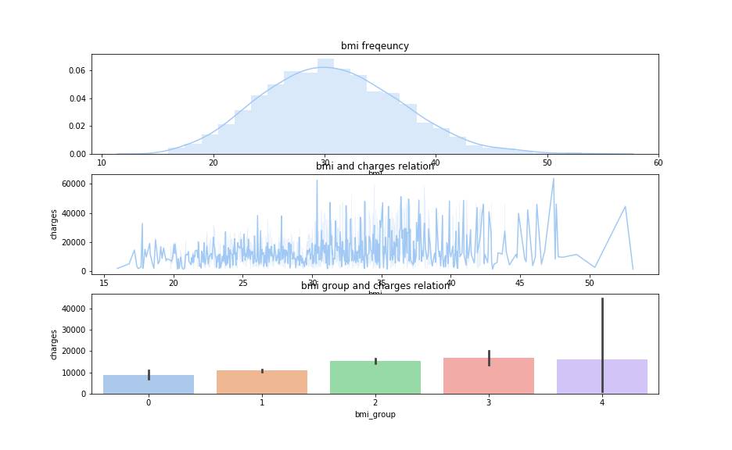
Plotting - bmi
plot1 : bmi frequency
plot2 : bmi-charge graph

Slide 9
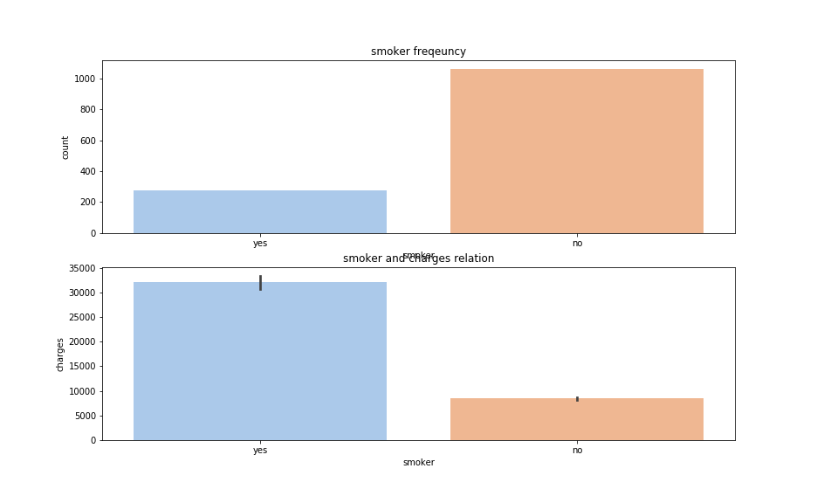
Plotting - smoker
plot1 : smoker frequency
plot2 : smoker-charge graph

Slide 10
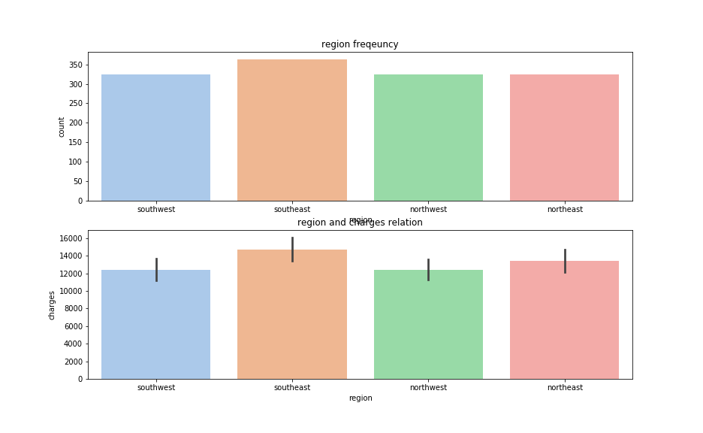
Plotting - region
plot1 : region frequency
plot2 : region-charge graph

Slide 11
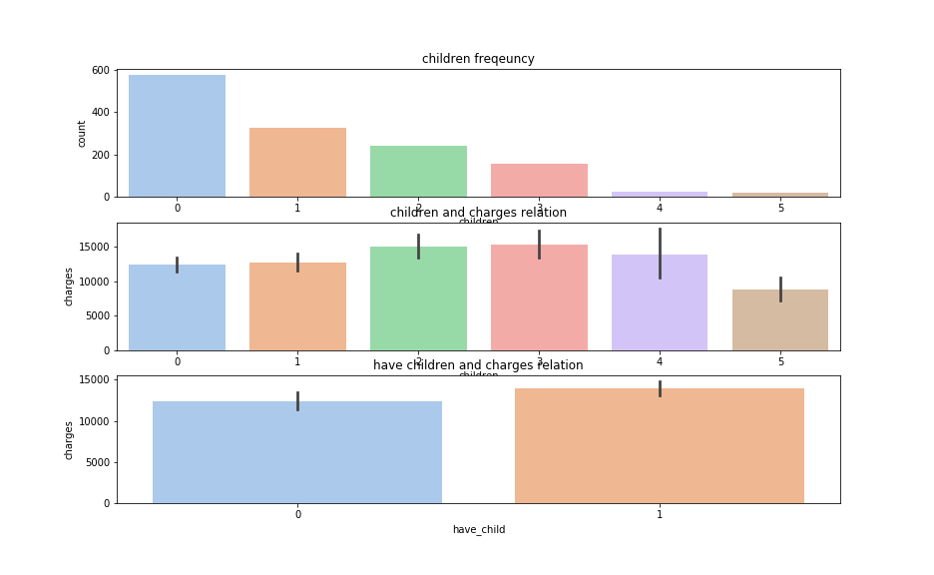
Plotting - children
plot1 : children frequency
plot2 : children-charge graph
plot3 : children_group-charge graph

Slide 12
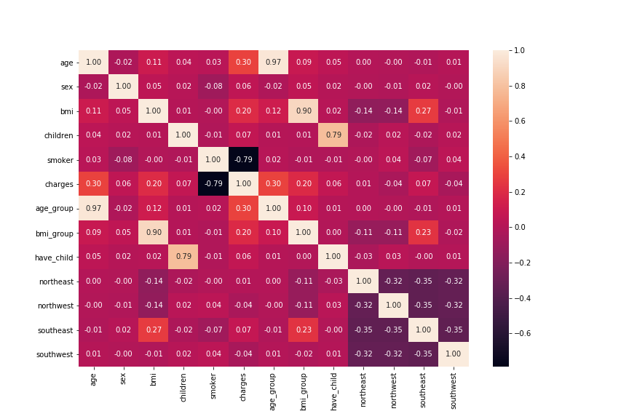
Correlation
target과 가장 높은 상관관계가 있는 column은 smoker(-0.79)
age와 bmi가 그 다음으로 높은 상관계수를 띄고 있음
region은 처음 추측대로 큰 상관관계가 없음을 알 수 있으므로 변수 삭제

Slide 13
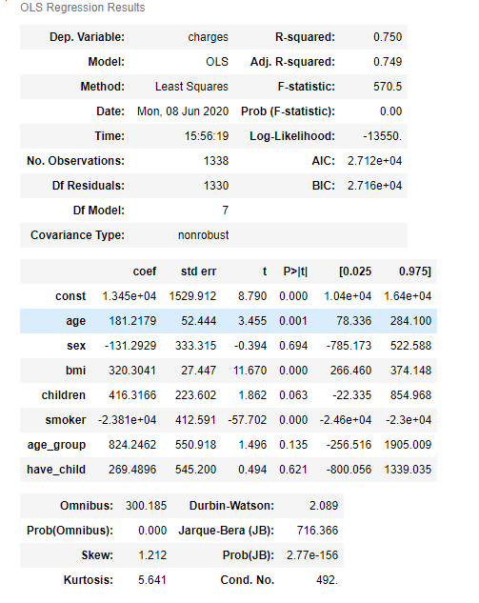
Linear Regression
Linear regression을 통해 t값과 R-squared 값을 구함
R-squared 값을 통해 전체 변수들이 target의 75%를 설명
t값을 통해 smoker와 bmi, age가 높은 인과관계를 가짐

Slide 14
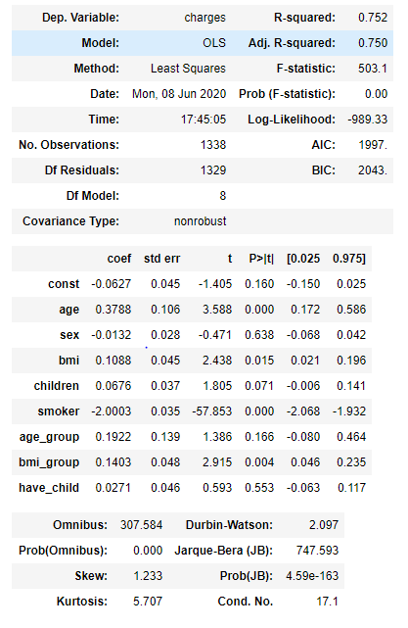
regression without scaling
regression after scaling

Slide 15
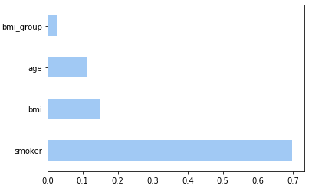
Feature importance using RF
Smoker, bmi, age순으로 feature important
그와 별개로 최적의 parameter를 찾기 위해 tree의 갯수(n_estimators), depth(max_depth)를 바꿔가면서 실행해봄

Slide 16
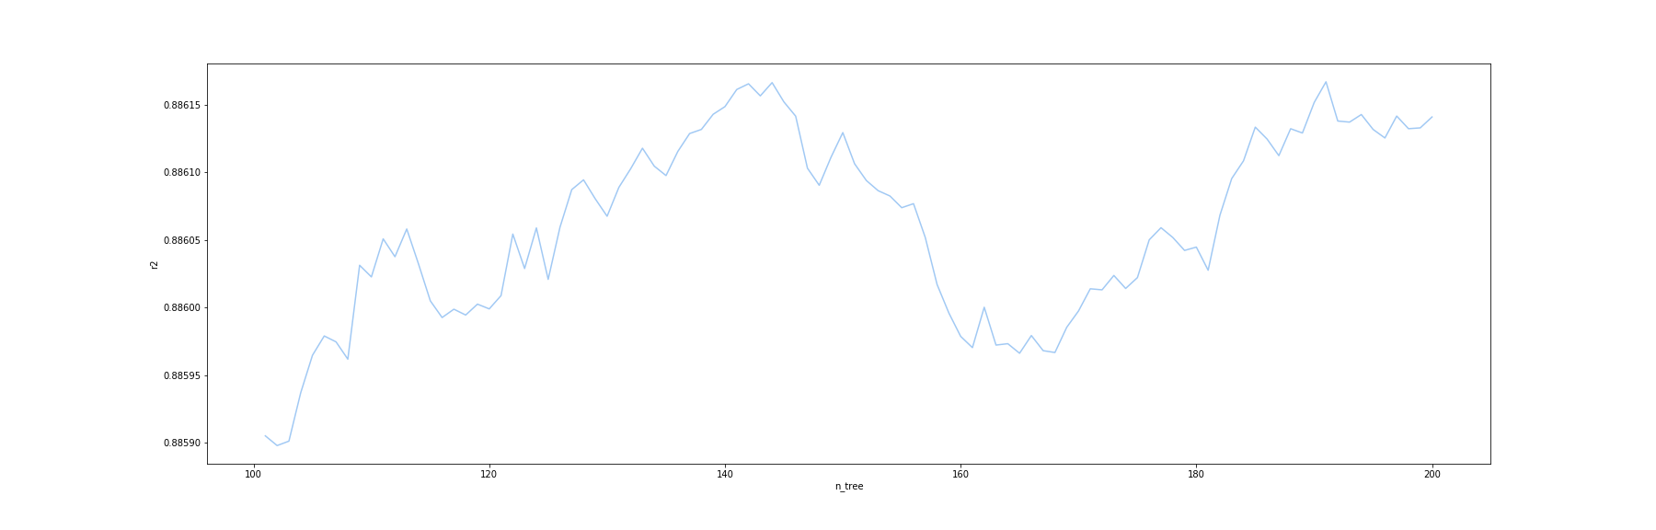
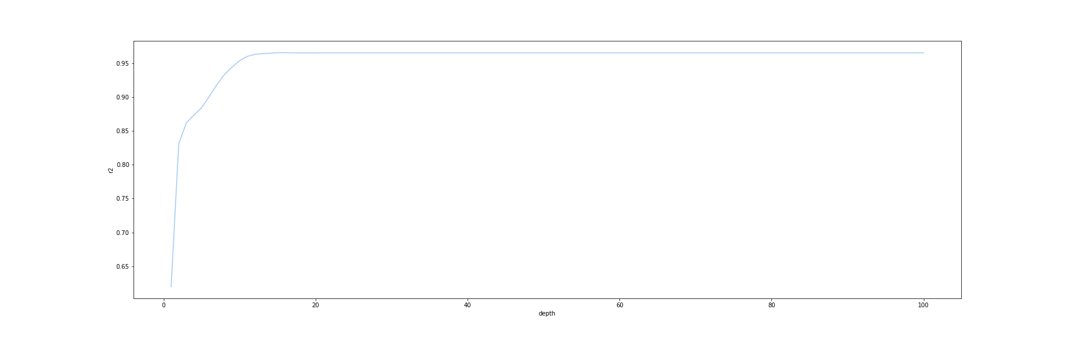
Feature importance using RF
n_tree를 바꿔가며 실행
max_depth를 바꿔가며 실행

Slide 17
Classification

Slide 18
Index
1. Data
2. Decision tree algorithm
3. Compare algorithms
4. Feature importance using Random Forest

Slide 19
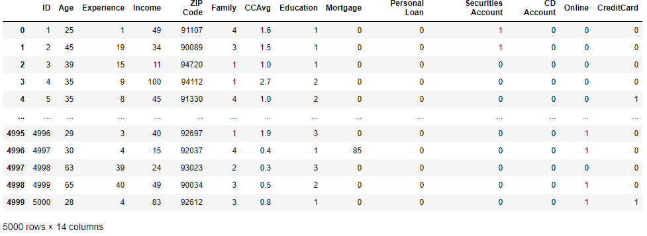
Data
target : Personal Loan

Slide 20
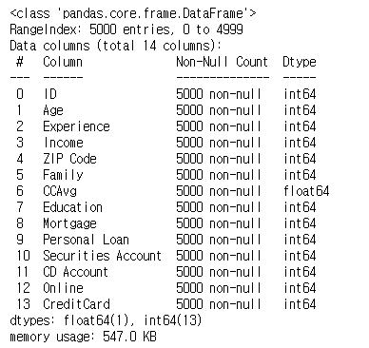
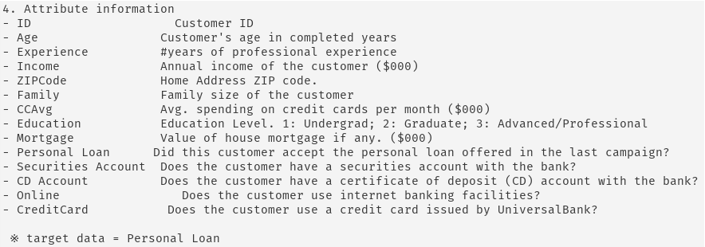
Data
Check data type and null-value
직관적으로 ID와 Zipcode는 보험 가입 여부에 영향이 없음을 알 수 있음

Slide 21
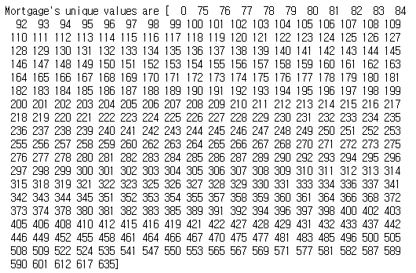
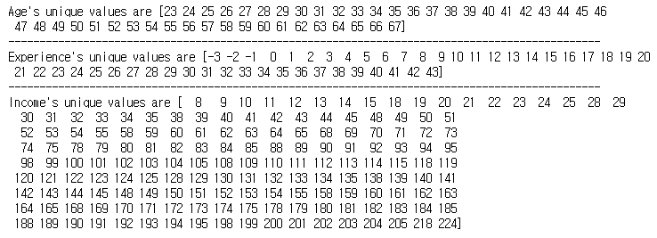
Data
target은 binary 데이터인데 반해 age, experience, income , mortage는 unique 값이 매우 많고 큼
Regression과 달리 Tree algorithm은 scaling을 진행하지 않음.
보통 normalize는 error based algorithm(linear regression, nueral network...)에서 global minimum을 빠르게 수렴 시키기 위해 사용
Information based algorithm(Decision Tree, Random Forest...)는 굳이 normalize를 할 필요 없음
http://bitly.kr/InLPoZUzKDk

Slide 22
Decision Tree Algorithm
Decision tree는 각 node들의 복잡성(impurity)가 낮은 방향으로 만들어진다.
impurity는 어떻게 측정이 가능한가?
본 코드에서는 3가지의 measurment를 사용
Gini impurity
Entorpy
Entropy GR
https://process-mining.tistory.com/106

Slide 23
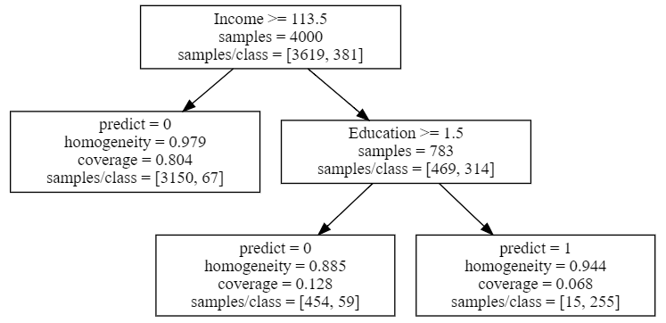
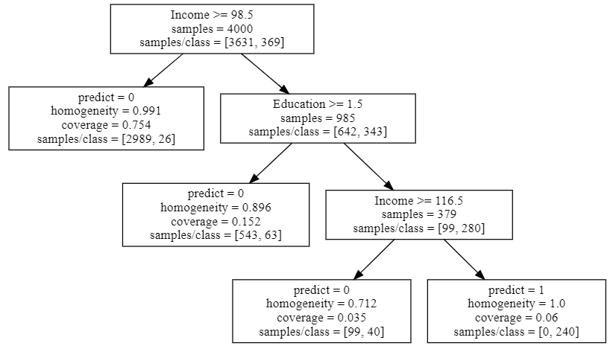
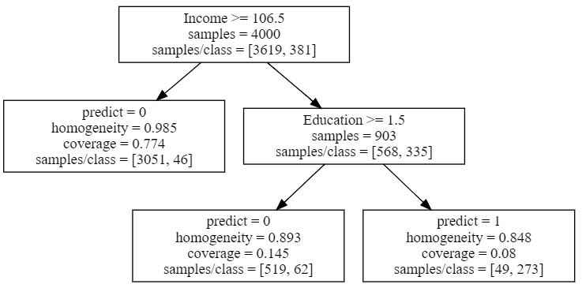
Compare Algorithms
gini impurity
Entropy
Entropy GR

Slide 24
Compare Algorithms
prediction performance
 | Accuracy | F1 | AUC
Gini | 0.971 | 0.832 | 0.896
Entropy | 0.963 | 0.8 | 0.93
Entropy GR | 0.965 | 0.809 | 0.912
Accuracy, F1 : gini impurity가 가장 좋게 나옴
AUC : entropy가 가장 좋게 나옴(gini가 최하)
특정 threshold에서는 gini impurity가 가장 성능이 좋지만
전체적으로는 entropy가 정확도가 가장 높음

Slide 25
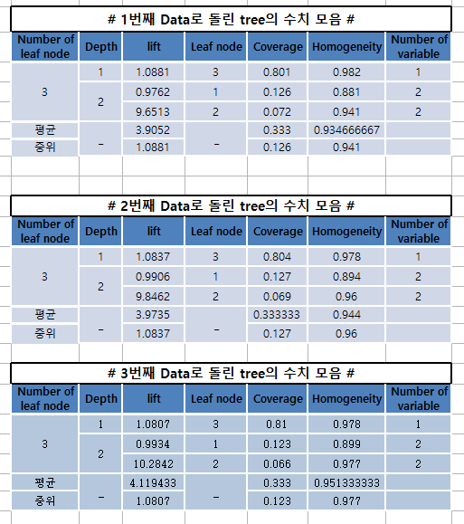
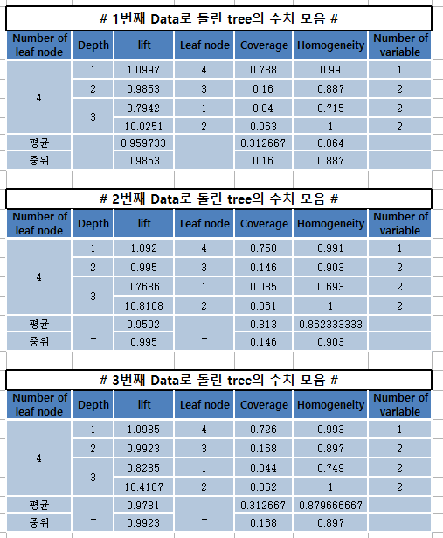
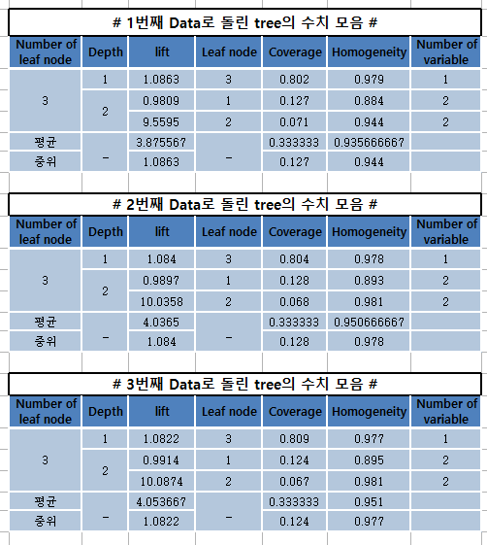
Compare Algorithms
Interpretation measure
entropy가 다른 measurement에 비해 depth도 깊고 coverage도 낮음.
그러나 number of variable은 타 measurement와 동일
gini impurity
entropy
entropy GR

Slide 26
Compare Algorithms
Interpretation measure
measure for instability
bootstrap을 통해 데이터를 random sampling함으로써 동일한 tree가 생성되는가?
Tree가 동일하다는 기준은?
root node를 비교
dominant rule을 이용하여 비교(coverage가 가장 높은 leaf node들)

Slide 27


Compare Algorithms
Interpretation measure-root node
이 성립하면 동일한 tree로 볼 수 있음
다만 위의 기준으로는 동일한 모든 measurement에서 30개의 tree들이 각각 다른 tree
$$|c_{1}-c_{2}| <(max-min)*0.1$$
 | gini | entropy | entropy GR
max | 114.5 | 100.5 | 116.5
min | 100.5 | 92.5 | 98.5
 | 0.4 | 0.8 | 0.8
$$ε$$

Slide 28
Compare Algorithms
Interpretation measure-dominant rule
가장 coverage가 높은 leaf를 이루는 node들의 집합
본 데이터set에서는 root node에서 분기되는 leaf

Slide 29
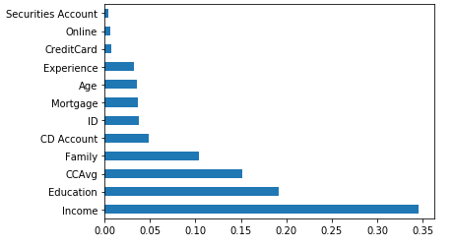
Feature importance using Random Forest
Income, education, CCAvg, Family순으로 중요도를 보임
Regression과 마찬가지로 parameter를 다양하게 변화시키며 importance를 비교.

